Slide 1
Refractieafwijkingen en visusproblematiek
MK2 LF2V
Maart 2021
Hanneke van Tuinen

Slide 2
Inhoud deze les
Terugkoppeling vorige les (anatomie en fysiologie van het oog en het rode oog: opdracht)
Theorie refractieafwijkingen en visusproblematiek
Zelfstandig aan de slag met opdracht over het oog

Slide 3
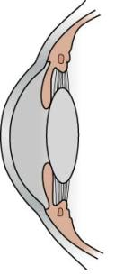
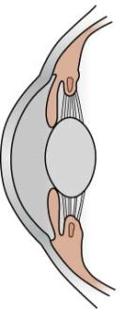
Refractieafwijkingen
Een afwijking waarbij het licht niet goed op de gele vlek (macula lutea) valt, waardoor je minder goed van veraf of juist van dichtbij kunt kijken.
Hoe zat het ook alweer met accommoderen?
Accommoderen of scherpstelling is het scherpstellen van beelden kortbij of veraf;
Ver kijken: de accommodatiespier (die aan de lens vast zit) is ontspannen, de lensbandjes trekken aan de lens waardoor de lens platter wordt;
Dichtbij kijken: de accommodatiespier is samengetrokken, de lensbandjes trekken niet aan de lens waardoor de lens boller wordt.
Platte lens
Bolle lens

Slide 4
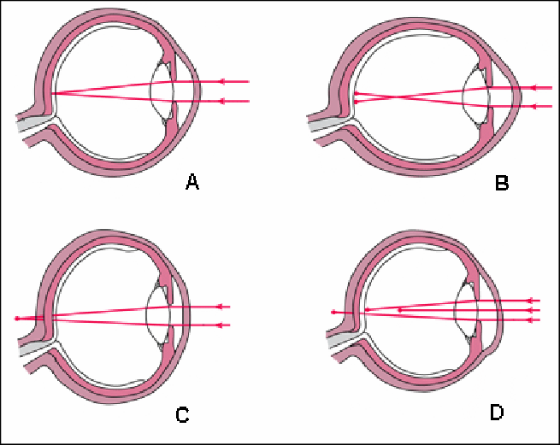
Emmotropie
Bij normaal zien spreken we van een emmotroop oog: de toestand van een oog dat geen zichtafwijkingen heeft.
Het kan dus zonder bril of contactlens een oneindig ver verwijderd voorwerp scherp waarnemen.
Bij A zien we een emmotroop oog: de lichtstralen komen precies samen op de gele vlek (macula lutea).

Slide 5
Myopie (bijziendheid)
Hierbij kan de patiënt voorwerpen ver weg niet scherp zien, maar wel nabijgelegen voorwerpen.
Het is geen ziekte, maar een refractiefout in het optische systeem van het oog.
Een verminderd accommodatievermogen van het oog;
Een ‘te lang’ oog;
Een lichtjes platter oog.
De afbeelding die de patiënt ziet wordt vóór het netvlies scherp geprojecteerd, in plaats van er óp (afbeelding B).
De ooglengte is dan dus te lang en de ooglens te sterk. Bijziendheid is vaak erfelijk bepaald.
Wat te doen:
Een bril of contactlenzen met negatieve (-) lenzen.
Notes:
Te lang oog: de afstand tussen het hoornvlies en het netvlies is te groot

Slide 6
Hypermetropie (verziendheid)
Een oogafwijking waarbij een persoon zonder accommodatie van het oog niet scherp kan zien, door:
Een te kort oog;
Een te geringe sterkte van het brekend stelsel van het oog (hoornvlies plus ooglens).
Het beeld van voorwerpen wordt ‘achter het netvlies’ gevormd (zie afbeelding c).
Wat te doen: een bril of contactlenzen met positieve (+) glazen.
Notes:
Te kort oog: de afstand tussen het hoornvlies en het netvlies is te klein

Slide 7
Presbyopie (ouderdomsverziendheid)
Met het toenemen van de leeftijd neemt het vermogen om te accommoderen af door stugheid van de lens (de elasticiteit neemt hiervan af).
De lens verandert steeds moeilijker van vorm.
Vanaf ongeveer 45 jaar kan iemand hier al klachten van krijgen (boek verder van zich afhouden of de menukaart in een restaurant minder goed kunnen lezen).

Slide 8
Astigmatisme (cilinderafwijking)
Als de lichtbreking in het oog in de ene richting anders is dan in de andere richting, wat voor een onscherp beeld zorgt op de gele vlek (doordat het hoornvlies niet regelmatig is).
Vaak is het oog niet rond, maar meer ovaalvormig (zoals een rugbybal).

Slide 9
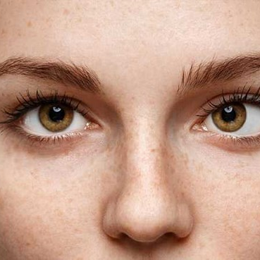
Strabismus (scheelzien)
Scheelzien, loensen, strabisme of strabismus is een oogafwijking waarbij de ogen niet in dezelfde richting kijken.
Manifest scheelzien: de oogassen zijn niet op hetzelfde punt gericht.
Latent scheelzien: de ogen zijn op hetzelfde punt gericht wanneer beide ogen open zijn, maar als één oog afgedekt wordt, dan neemt dat oog de rustpositie in.
Risico: door scheelzien kan een lui oog (amblyopie) ontstaan.

Slide 10
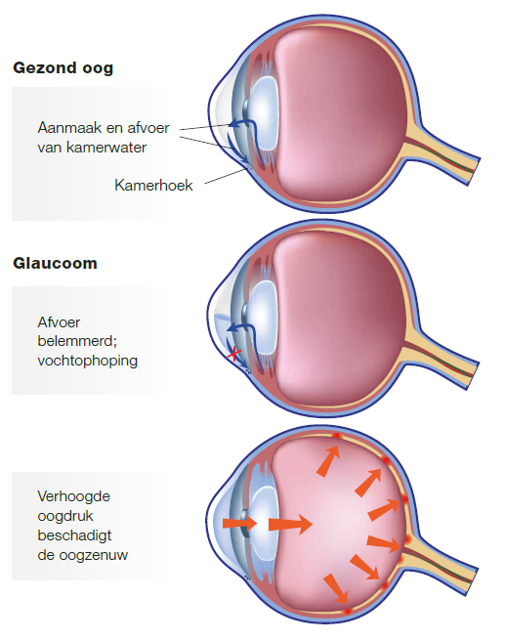
Glaucoom
Bij glaucoom is er een verhoogde oogboldruk door gestoorde afvoer van oogkamervocht waardoor de druk op de oogbol toeneemt.
Er komt wel kamervocht bij, maar het kan niet weg.
Acuut glaucoom (SPOED): hierbij stopt de afvoer van kamervocht plotseling waardoor de druk in het oog in korte tijd fors toeneemt.
Oogdrukverlagende oogdruppels -> spoed oogarts (laser of OK)
Chronisch glaucoom: hierbij slibt de afvoer van kamervocht in het oog in de loop van de jaren dicht, waarbij de oogdruk heel langzaam toeneemt.
Oogdrukverlagende oogdruppels, evt. laser of OK
Complicaties: beschadiging van de oogzenuw, gezichtsvelduitval, blindheid (bij acuut glaucoom)

Slide 11
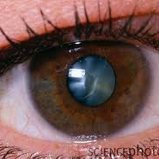
Cataract (grijze staar)
Hierbij wordt de lens van het oog troebel, meestal door veroudering of door diabetes mellitus.
Langzaam progressief;
Beide ogen worden aangetast;
Verminderd gezichtsvermogen;
Verstrooiing van licht (verblind raken bij felle zon in de auto).
Fundoscopie en spleetlamponderzoek kunnen helpen de diagnose te stellen.
Fako-emulsificatie: de lens wordt in kleine stukjes kapot getrild en wordt daarna weggezogen. De patiënt krijgt een kunstlens.

Slide 12
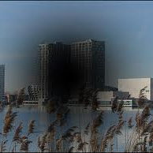
Maculadegeneratie
In de macula (gele vlek) zitten uitsluitend kegeltjes (dus de kleur/dagzintuigen).
Bij maculadegeneratie is er een beschadiging of achteruitgang (degeneratie) van de macula.
Oorzaken kunnen zijn: complicatie van diabetes mellitus, erfelijkheid, of trauma. Meestal ouderdom.
Klachten: gezichtsveld valt langzaam weg, wat problemen geeft bij autorijden, lezen, televisiekijken, etc. Ook vervorming van voorwerpen vindt plaats.

Slide 13
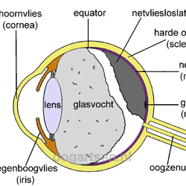
Ablatio retinae (netvliesloslating)
Oorzaak: krimpend glasvocht bij ouder worden, hoge bijziendheid, na staaroperatie of trauma.
Klachten: sliertjes, vliegjes of puntjes zien, lichtflitsen, wapperend gordijn, verlies gezichtsveld.
Complicatie: blindheid!
Behandeling: operatie.

Slide 14
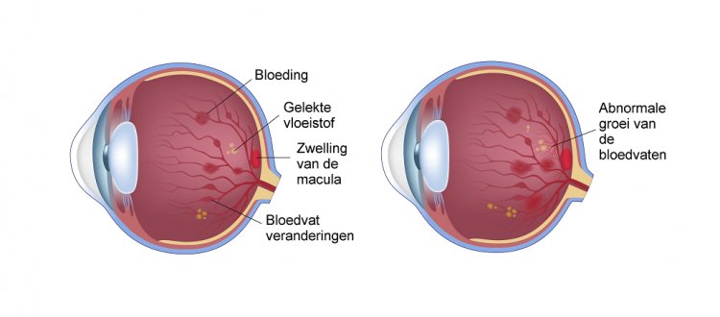
Retinopathie (ziekte van het netvlies)
Twee soorten:
Diabetische retinopathie
Meest voorkomende oorzaak van blindheid. Bij oogheelkundig onderzoek zien ze:
Vochtophoping;
Uitgezette bloedvaatjes;
Exsudaten;
Kleine bloedinkjes.
Uiteindelijk dichtslibben van bloedvaatjes met als gevolg te weinig zuurstof. Hierdoor ontstaan weer nieuwe bloedvaatjes.
Controle bij oogarts is noodzakelijk om vroegtijdig op te sporen omdat patiënt zelf vaak pas geleidelijk aan merkt dat er iets aan de hand is.
Hypertensieve en arteriosclerotische retinopathie.
Door hoge druk, maar ook door arteriosclerose (als gevolg van hypertensie).
Patiënt merkt achteruitgang eigenlijk niet.
Hypertensie en andere risicofactoren voor het krijgen van arteriosclerose moeten zo goed mogelijk behandeld worden.

